Slide 1
Разработка приложений на платформе .NET
Лекция 19
Графика в WPF

Slide 2
Сегодня
Кисти
Фигуры
Геометрии
Трансформации

Slide 3
Кисть (Brush)
Заполняет область
Определяет, чем заполняются внутренности элемента, фигуры, границу элемента и т.п.
Пример свойств элементов типа Brush:
Background – фон элемента
Foreground – передний план элемента
BorderBrush – границы элемента
OpacityMask – прозрачность элемента (используется только установка прозрачности кисти)
Fill – фигуры изнутри
Stroke – окрашивает края фигуры
Кисти поддерживают частичную прозрачность
Класс SystemBrushes – предоставляет доступ к кистям, которые используют цвета определенные в настройках Windows текущего компьютера. Класс SystemColors содержит системные цвета

Slide 4
Кисти
SolidColorBrush – однотонная сплошная кисть
LinearGradientBrush – представляет линейный градиент
RadialGradientBrush – представляет радиальный градиент
ImageBrush – кисть использует изображение
DrawingBrush – кисть, заданная с помощью векторного или (и) растрового изображения
VisualBrush – кисть заданная другим Visual элементом
BitmapCacheBrush – кэшированная кисть заданная другим Visual элементом

Slide 5
SolidColorBrush
Заливка сплошным цветом
Свойство Color – определяет цвет кисти
Имеется предопределенный набор кистей
В XAML: <Button Background="Aqua"/>
В С#: button1.Background = Brushes.Beige;
button1.Background = new SolidColorBrush(Colors.Beige);
Задание цвета покомпонентно:
В XAML: <Button Background="#FFFF0000"/>
Цвет задается в формате #AARRGGBB (AA, RR, GG, BB – шестнадцатеричные представления прозрачности, красной, зеленой и синей компоненты цвета). FF – значение компоненты прозрачности означает полностью не прозрачную кисть, 00 – полностью прозрачную кисть
В С#: button1.Background = new SolidColorBrush(Color.FromArgb(255, 255, 0, 0));
Использование системных кистей: button1.Background = SystemColors.ControlBrush;
Примеры:
<Button Foreground="#ADF4A523">
<Button.Background>
<SolidColorBrush>
<SolidColorBrush.Color>
<Color A="255" R="0" G="0" B="255"/>
</SolidColorBrush.Color>
</SolidColorBrush>
</Button.Background>
</Button>

Slide 6
Демонстрация
SolidColorBrush

Slide 7
LinearGradientBrush
Кисть с градиентом
Задаются нескольких точек, где отображаются указанные чистые цвета
StartPoint, EndPoint – точки начала и окончания градиента в относительных координатах
Точка (0,0) – левый верхний угол, (1,1) – правый нижний
GradientStops коллекция объектов GradientStop, которые задают точки (смещение) в которой должен отображаться указанный цвет
GradientStop.Offset – смещение на отрезке между начальной и конечной точками
GradientStop.Color – заданный цвет
<Button Height="50" Width="200">
<Button.Background>
<LinearGradientBrush StartPoint="0,1" EndPoint="1,1">
<GradientStop Color="Red" Offset="0"/>
<GradientStop Color="Green" Offset="0.5"/>
<GradientStop Color="Violet" Offset="1"/>
</LinearGradientBrush>
</Button.Background>
</Button>

Slide 8
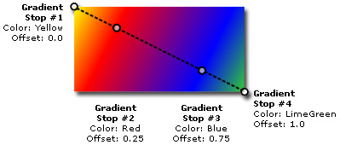
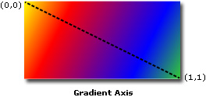
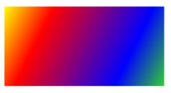
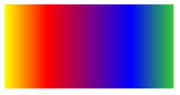
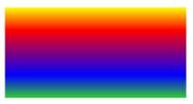
LinearGradientBrush

Slide 9
Демонстрация
LinearGradientBrush

Slide 10
RadialGradientBrush
Кисть с радиальным градиентом
Задаются нескольких точек, где отображаются указанные чистые цвета
GradientOrigin – задает центр градиента (в относительных координатах), от которого расходится радиальный градиент
Точка (0,0) – левый верхний угол, (1,1) – правый нижний
RadiusX, RadiusY – границы градиента
GradientStops коллекция объектов GradientStop, которые задают точки (смещение) в которой должен отображаться указанный цвет
GradientStop.Offset – смещение на отрезке между начальной и конечной точками
GradientStop.Color – заданный цвет
<Ellipse Height="200" Width="200">
<Ellipse.Fill>
<RadialGradientBrush GradientOrigin="0.7, 0.3" RadiusX="1" RadiusY="1" >
<GradientStopCollection>
<GradientStop Color="White" Offset="0"/>
<GradientStop Color="Black" Offset="1"/>
</GradientStopCollection>
</RadialGradientBrush>
</Ellipse.Fill>
</Ellipse>
SpreadMethod – задает способ заполнения цветом при выходе за границы градиента: Pad, Reflect, Repeat. Задаются относительно центра Center

Slide 11
Демонстрация
RadialGradientBrush

Slide 12
ImageBrush
Заполняет область растровым изображением
ImageSource – задает изображение
Stretch – указывает способ заполнение области изображением (None, Uniform, UniformToFill, Fill)
Viewbox – обрезает изображение, а оставшуюся часть растягивает
<Ellipse Height="200" Width="200">
<Ellipse.Fill>
<ImageBrush ImageSource="Hydrangeas.jpg" Stretch="None" Viewbox="0.4,0.4,0.6,0.6"/>
</Ellipse.Fill>
</Ellipse>
Задание мозаичности
TileMode – Задает мозаичность заполнения области (Tile, Non, FlipX, FlipY, FlipXY)
Viewport – задает тиражируемую область область
<Ellipse Height="200" Width="200">
<Ellipse.Fill>
<ImageBrush ImageSource="Hydrangeas.jpg" ViewportUnits="Absolute" Viewport="0,0, 100,100" TileMode="Tile"/>
</Ellipse.Fill>
</Ellipse>

Slide 13
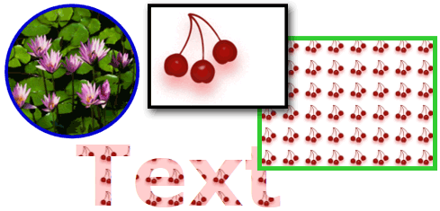
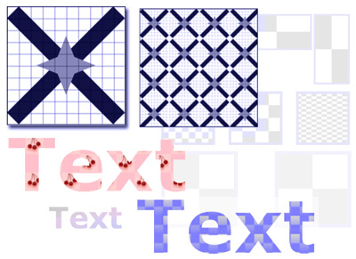
ImageBrush, DrawingBrush

Slide 14
Демонстрация
ImageBrush

Slide 15
VisualBrush
Заполняет область отображением любого Visual объекта, т.е. любого элемента в визуальном дереве
Изображение всегда актуальное, т.е. изменяется с изменением отображения исходного элемента
Изображение не интерактивное, т.е. не поддерживает взаимодействие с пользователем
Visual – задает отображаемый элемент
<TextBox Name="tb" Text="Привет"/>
<Rectangle>
<Rectangle.Fill>
<VisualBrush Visual="{Binding ElementName=tb}"/>
</Rectangle.Fill>
</Rectangle>

Slide 16
Демонстрация
VisualBrush

Slide 17
Прозрачность
С помощью кистей также можно задавать неоднородную прозрачность любых элементов
Opacity – Задает сплошной процент прозрачности. 1 –полностью не прозрачный элемент, 0 – полностью прозрачный элемент
OpacityMask – задает кисть, по которой определяется прозрачность. Используется только компонента прозрачности кисти
<Button Height="50" Width="200">
<Button.OpacityMask>
<LinearGradientBrush StartPoint="0,1" EndPoint="1,1">
<GradientStop Color="#FF000000" Offset="0"/>
<GradientStop Color="#11000000" Offset="0.5"/>
</LinearGradientBrush>
</Button.OpacityMask>
</Button>

Slide 18
Демонстрация
Прозрачность

Slide 19
Сегодня
Кисти
Фигуры
Геометрии
Трансформации

Slide 20
Фигуры
Все фигуры наследуются от System.Windows.Shapes
Представляют собой геометрические примитивы
DispatcherObject
DependencyObject
Visual
UIElement
FrameworkElement
Shape
Rectangle
Ellipse
Line
Polyline
Polygon
Path
Поскольку Shape наследуется от FrameworkElement, то:
Фигуры рисуют сами себя
Организованы также как и остальные элементы
Поддерживают те же события, что и остальные элементы
Могут применятся для создания новых элементов управления
Т.е. это такие же элементы управления, как и остальные

Slide 21
Shape
Свойства класса Shape:
Fill – объект Brush, окрашивающий фигуру изнутри
Stroke – объект Brush, окрашивающий границы фигуры
StrokeThickness – задает толщину границы
Stretch – указывает на заполнение фигурой занимаемого ею пространства. Значения: None, Uniform, Fill, UniformToFill
Width, Height, Margin – аналогичные
Система компоновки такая же, как и у обычных элементов

Slide 22
Фигуры
Rectangle - прямоугольник
<Rectangle Height="100" Width="200" Fill="Blue"/>
Прямоугольник с закругленными углами
<Rectangle Height="100" Width="200" Fill="Blue" RadiusX="10" RadiusY="10"/>
Ellipse – эллипс
<Ellipse Height="200" Width="200" Fill="Red"/>
Line – линия
<Line Stroke="Aqua" X1="0" Y1="0" X2="100" Y2="300"/>
StartLineCap, EndLineCap – границы линии
StrokeDashArray, StrokeDashCap, StrokeDashOffset – задают пунктирность линии
Polyline – ломаная линия. Если есть внутреннее содержимое, окрашивает его кистью, заданной в Fill
<Polyline Stroke="Green" Points="100, 200, 200, 200, 200, 100, 300, 200, 300, 100"/>
Polygon – ломаная линия, но в отличии от Polyline, соединяет первую и последнюю точки. Окрашивает внутреннее содержимое кистью, заданной в Fill
<Polygon Stroke="Green" Fill="Beige" Points="100, 200, 200, 200, 200, 100, 300, 200, 300, 100"/>
Path – сложная форма. Объединяет коллекцию классов Geometry

Slide 23
Демонстрация
Фигуры

Slide 24
Сегодня
Кисти
Фигуры
Геометрии
Трансформации

Slide 25
Geometry
Path – сложная форма. Объединяет коллекцию классов Geometry и добавляет обработку событий.
Класс Geometry содержит данные для отображения, но не поддерживает обработку событий.
Задаются в независимых от разрешения координатах
Не являются элементами. Поэтому не могут сами отображаться
Задают геометрию, а не отображение
Наследники Geometry:
RectangleGeometry – прямоугольник
<RectangleGeometry Rect="100,100,50,30"/>
EllipseGeometry – эллипс
<EllipseGeometry Center="100,50" RadiusX="30" RadiusY="50" />
LineGeometry – линия
<LineGeometry StartPoint="10,20" EndPoint="100,200"/>
PathGeometry – сложная геометрия
CombinedGeometry – логические операции над фигурами
GeometryGroup – группа объектов
<Path>
<Path.Data>
<EllipseGeometry RadiusX="50" RadiusY="100" Center="200 ,200"/>
</Path.Data>
</Path>

Slide 26
Группирование
Класс GeometryGroup
Объединение нескольких геометрий в одну
<Path Fill="Gray">
<Path.Data>
<GeometryGroup FillRule="Nonzero">
<EllipseGeometry RadiusX="100" RadiusY="20" Center="200, 200"/>
<RectangleGeometry Rect="180, 200, 40, 100"/>
</GeometryGroup>
</Path.Data>
</Path>

Slide 27
Комбинирование
Класс CombinedGeometry
Комбинирование двух геометрий в одну.
Применяются правила комбинирования
Задается свойством GeometryCombineMode
<Path Fill="Gray">
<Path.Data>
<CombinedGeometry GeometryCombineMode="Xor">
<CombinedGeometry.Geometry1>
<EllipseGeometry RadiusX="100" RadiusY="100" Center="100, 100"/>
</CombinedGeometry.Geometry1>
<CombinedGeometry.Geometry2>
<EllipseGeometry RadiusX="100" RadiusY="100" Center="200,100"/>
</CombinedGeometry.Geometry2>
</CombinedGeometry>
</Path.Data>
</Path>

Slide 28
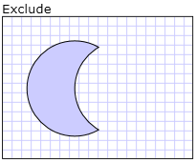
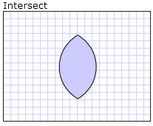
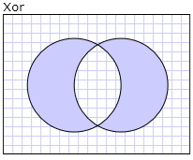
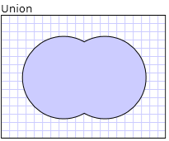
GeometryCombineMode

Slide 29
Демонстрация
Геометрии

Slide 30
Ограничение элементов
Свойство Clip любого элемента управления принимает геометрию и обрезает элемент управления в соответствии с этой геометрией
<Button Height="50" Width="200">
<Button.Clip>
<EllipseGeometry RadiusX="30" RadiusY="30" Center="100,25"/>
</Button.Clip>
<Ellipse Fill="Red" Width="100" Height="40"/>
</Button>

Slide 31
Демонстрация
Круглая кнопка

Slide 32
Сегодня
Кисти
Фигуры
Геометрии
Трансформации

Slide 33
Преобразования
Преобразование (Transform) преобразует двумерные координаты при помощи матрицы 3*3
Влияет на размещение и отрисовку
Применимо к любому элементу
Базовый класс всех тарнсформаций
System.Windows.Media.Transform
Виды преобразований
RenderTransform - влияет только на отображение
LayoutTransform - влияет еще и на размещение
<Button Height="50" Width="200">
<Button.RenderTransform>
…..
</Button.RenderTransform>
</Button>
<Button Height="50" Width="200">
<Button. LayoutTransform >
….
</Button. LayoutTransform >
</Button>

Slide 34
Типы преобразований
RotateTransform
Поворот вокруг (CenterX, CenterY) на Angle градусов по часовой стрелке
ScaleTransform
Масштабирование вокруг (CenterX, CenterY) на (ScaleX, ScaleY)
TranslateTransform
Перенос на вектор (TranslateX, TranslateY)
SkewTransform
Преобразование перекоса (AngleX, AngleY)
MatrixTransform
Преобразование с произвольной матрицей (Matrix)
TransformGroup
Суперпозиция преобразований. Преобразуется WPF в MatrixTransform

Slide 35
Примеры преобразований
<Button Height="50" Width="200">
<Button.RenderTransform>
<RotateTransform CenterX="100" CenterY="25" Angle="45"/>
</Button.RenderTransform>
</Button>
Группа преобразований:
<Button Height="50" Width="200">
<Button.RenderTransform>
<TransformGroup>
<RotateTransform CenterX="100" CenterY="25" Angle="45"/>
<SkewTransform AngleX="45" AngleY="0" CenterX="100"
CenterY="25"/>
</TransformGroup>
</Button.RenderTransform>
</Button>

Slide 36
Демонстрация
Трансформации

